Slide 1
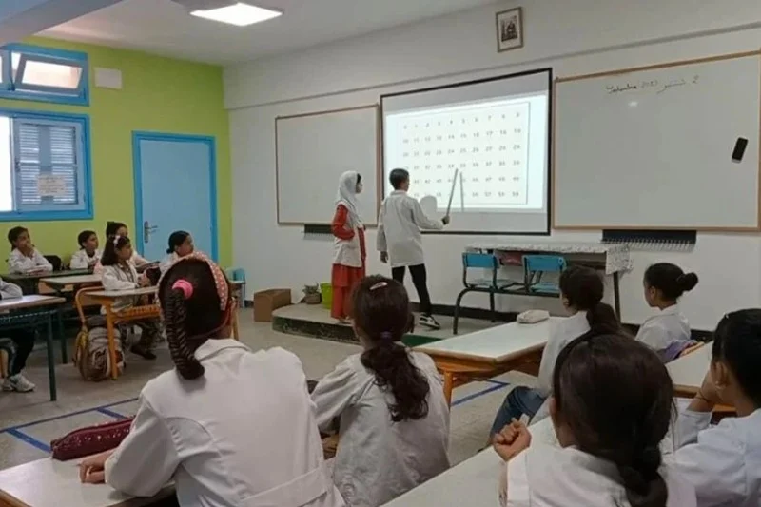



الاكاديمية الجهوية لجهة........................
مديرية..........................................................
الدورة الوطنية لتكوين الأساتذة
في برنامج دعم التعلمات الأساس
دورة : يونيو 2026
.....................................

Slide 2
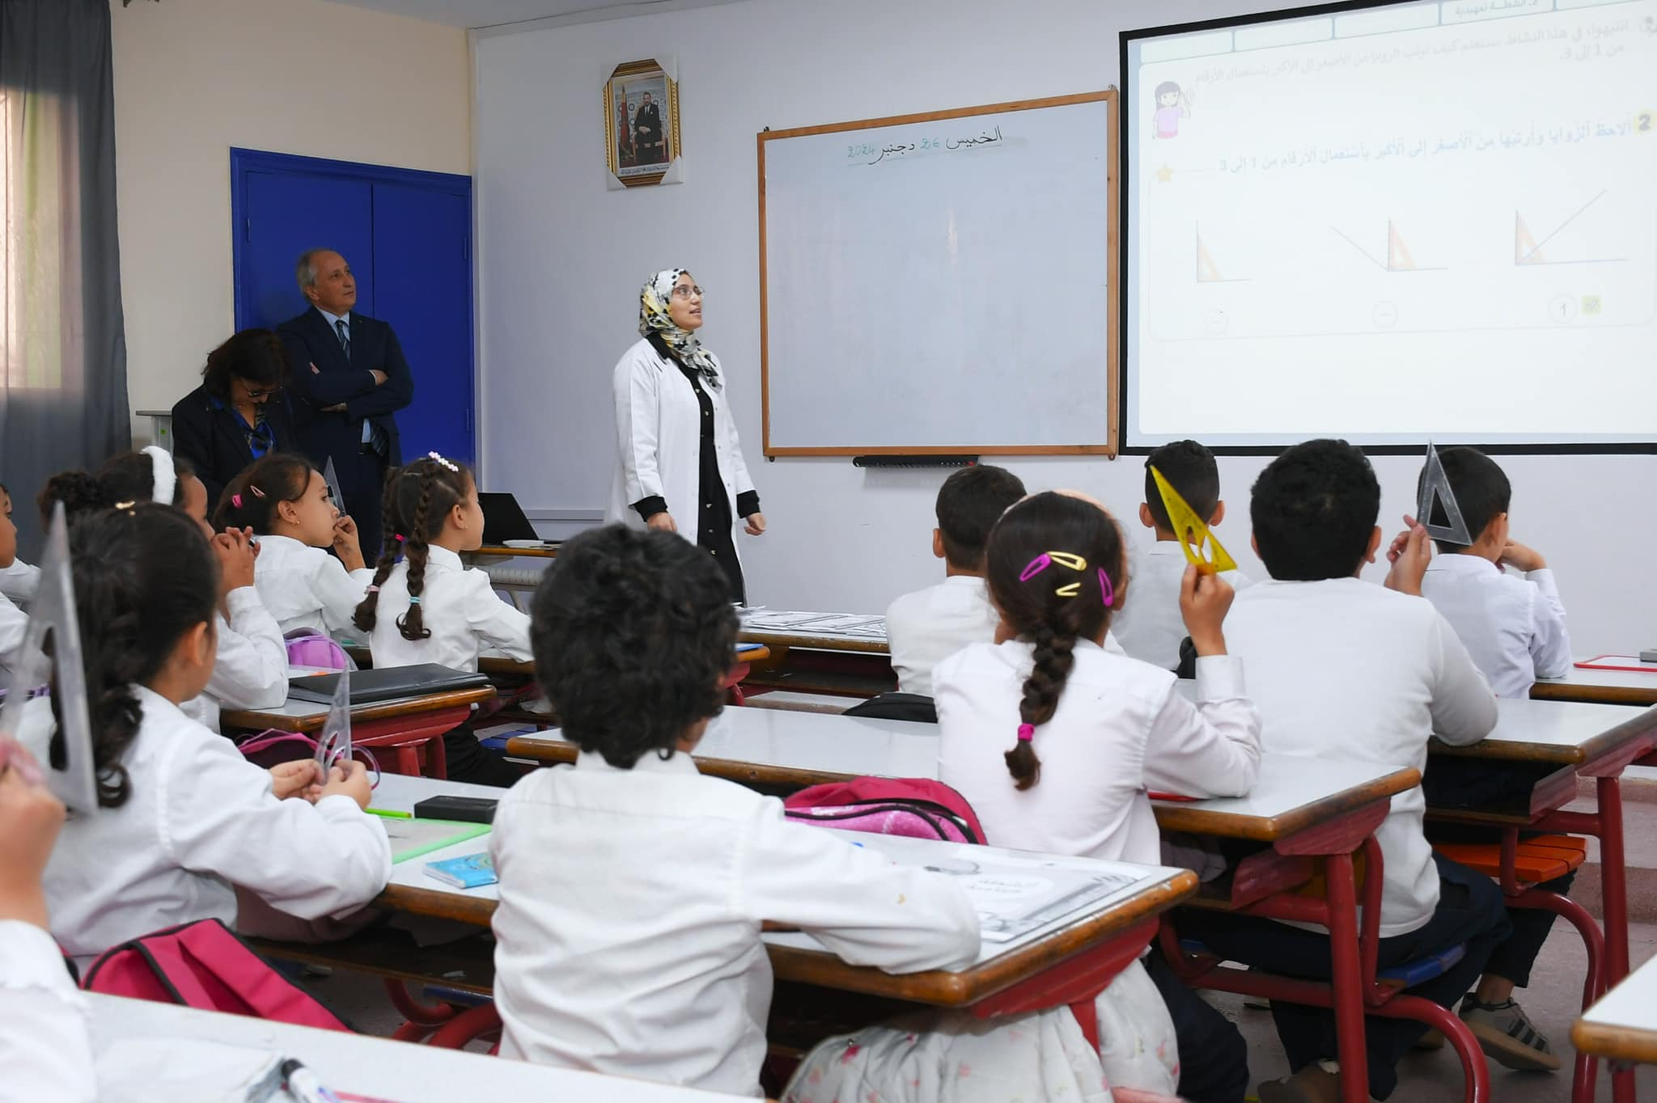
اليوم الأول

Slide 3

اليوم الأول : الافتتاح
افتتاح الدورة التكوينية :
  السياق العام وتقديم البرنامج العام للدورة التكوينية
Notes:
يفتتح المكون الدورة بعرض السياق العام للتكوين بالإضافة إلى برنامج أيام التكوين : اليوم الأول تعرف نموذج مؤسسات الريادة – اليومين 2 و3 تملك آليات تمرير روائز الموضعة
– الأيام 4 -5 و6 ورشة برنامج الدعم في الرياضيات – اليومين 7 و8 برنامج الدعم في اللغة العربية و اليوم الأخير برنامج الدعم في اللغة الفرنسية واختتام الدورة.

Slide 4




أهداف الدورة
التمكن من الإطار النظري لنموذج مؤسسات الريادة
بناء تصور موحد حول النموذج البيداغوجي بمؤسسات الريادة
تملك مبادئ وسيرورات تمرير روائز الموضعة من خلال محاكاة عمليات التمرير وتعبئة واستثمار النتائج
التعرف على عدة الدعم والتدرب على أجرأة الأنشطة الخاصة باللغتين العربية والفرنسية والرياضيات

Slide 5
بناء ميثاق العمل
ما هي الظروف التي تجعلنا نخرج من هذه الورشة بأقصى استفادة؟
شكل ومدة العمل
الوسائل
تقنية التنشيط
جماعي
5 د
Post- it
العصف الذهني
3. عرض القواعد والالتزام بها
2. صياغة وتدوين القواعد
1. مناقشة وتجميع المقترحات

Slide 6
تنظيم المجموعات
مدة النشاط
شكل العمل
الوسائل
5 د
جماعي
بطاقات أرقام
سير النشاط
  الطريقة: قم بكتابة أرقام من 1 إلى عدد المجموعات المزمع تكوينها؛ ( تتكرر بطاقة كل رقم بمتوسط عدد أعضاء المجموعات التي تريد تكوينها)
  مثال: (1 / 4/3/2)، مثلا تريد تكوين 4 مجموعات من 6 أفراد في كل مجموعة.
  التنفيذ: ينظم الفضاء على شكل مجموعات بالعدد المحدد؛ يعطى لكل مجموعة رقم. يسحب كل مشارك بطاقة، وعليه الالتحاق بمجموعته. بعد تشكيل المجموعات، يعرف كل مشارك بنفسه ثم تختار كل مجموعة شعارا لها.
Notes:
من المهم جدا الحرص على تكوين مجموعات العمل لتحقيق تفاعل وانسجام أكبر

Slide 7

نظام التحفيز
شكل العمل
الوسائل
اسم النشاط
نجمات -بطاقات - جدول
متواصل - جماعي
جدار التقدير
سير النشاط
  النشاط: تخصيصجدار أو سبورة لتسجيل نتائج الجوائز المحصل عليها من طرف كل مجموعة؛
  التنفيذ: تنتظم الأنشطة العملية لورشات التكوين على شكل منافسات تتوج بتحديد المجموعات أو الأعضاء الفائزين وتسلم لهم جوائز رمزية ويحتفى نهاية كل يوم تكويني بالمجموعة الحاصلة على أكبر عدد.
  الأثر: إرساء بيئة محفزة وإضفاء المتعة والحيوية على أطوار التكوين.
Notes:
بعد تحديد المجموعات وإتمام عمليات التعارف. يتم إرساء نظام التحفيز الذي يشكل المحرك الأساسي لمختلف الأنشطة العملية التي تميز التكوين. وتضمن الانخراط الفعلي والمتواصل للجميع.

Slide 8
Présentation générale du programme de remédiation intensive
برنامج اليوم الأول

Slide 9
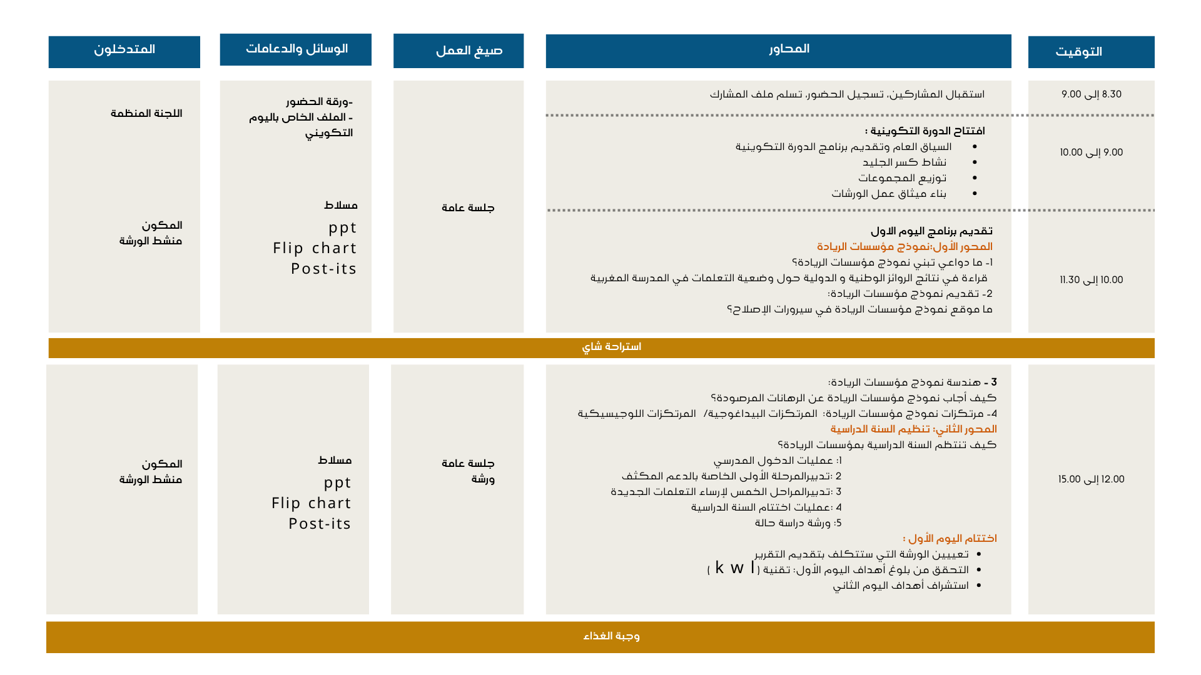
1/2

Slide 10
2/2

Slide 11
المحور الأول: نموذج مؤسسات الريادة
1
ما دواعي تبني نموذج مؤسسات الريادة؟
قراءة في نتائج الروائز الوطنية و الدولية حول وضعية التعلمات في المدرسة المغربية

Slide 12
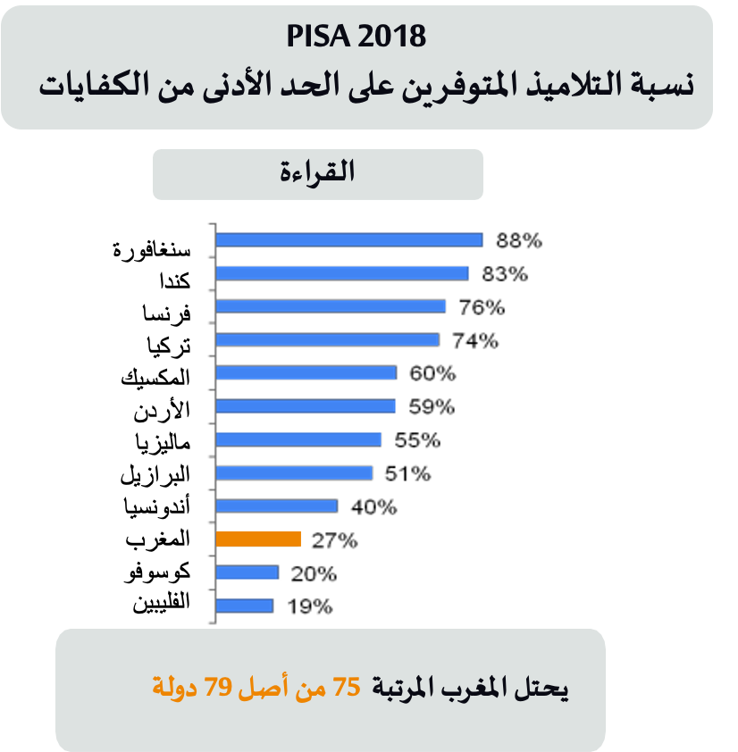
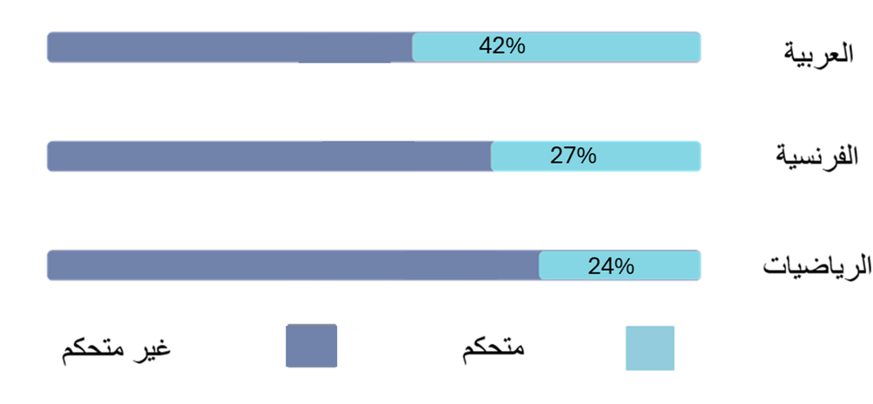
المحور الأول: نموذج مؤسسات الريادة
1 - قراءة في التقييمات الوطنية والدولية
PISA 2018
نسبة التلاميذ المتوفرين على الحد الأدنى من الكفايات
PNEA 2019
البرنامج الوطني لتقييم المكتسبات
القراءة
استكمال الابتدائي
يحتل المغرب المرتبة 75 من أصل 79 دولة
30% من تلاميذ التعليم العمومي فقط يتحكمون في المقرر الدراسي عند استكمال التعليم الابتدائي

Slide 13
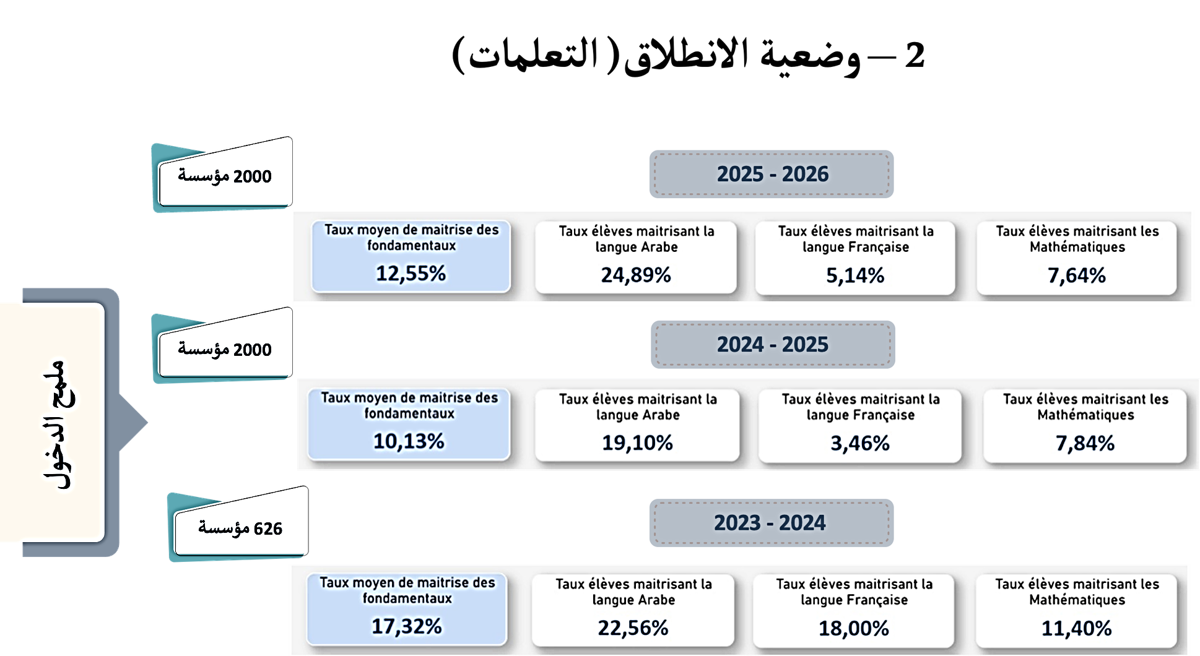
المحور الأول: نموذج مؤسسات الريادة
1 - قراءة في التقييمات الوطنية والدولية

Slide 14

المحور الأول: نموذج مؤسسات الريادة
1 - قراءة في التقييمات الوطنية والدولية
ضعف النتائج : وضعية التعلمات الحالية تتطابق مع النتائج المُعلنة في التقييمات الوطنية والدولية السابقة.
تأخر بأكثر من موسم دراسي: نسبة مُهمة من التلاميذ متأخرون بأكثر من سنة مقارنة مع مستواهم الحالي، الأمر الذي يُعرضهم للفشل الدراسي بشكل حتمي؛
80٪ من التلاميذ لا يتوفرون على التعلمات الأساس المبرمجة في المستوى الدراسي السابق؛

Slide 15
المحور الأول: نموذج مؤسسات الريادة
الوضعية المنشودة
التحكم في التعلمات الأساس :
الرفع من عدد المتحكمين في التعلمات الأساس من كل مستوى إلى 80 %.
خارطة الطريق2022-2026
" إن تحول المدرسة العمومية الذي يتم العمل على تحقيقه حاليا، سيسمح للتلاميذ بالتحكم في التعلمات والتمكن من المهارات الأساسية، وذلك من خلال الحرص على بناء المعرفة العلمية ومنطق الأثر، وإحداث تغيير في طرق وكيفيات نقل المعرفة."
الاختبارات الدولية :
- التقدم ب 100 نقطة ( عربية ورياضيات )؛
- اللغة الفرنسية: إقدار المتعلمين في نهاية السلك الابتدائي على بلوغ مستوى تحكم/A2+ B1-

Slide 16
المحور الأول: نموذج مؤسسات الريادة
Présentation générale du programme de remédiation intensive
2
ما موقع نموذج مؤسسات الريادة في سيرورة الإصلاح؟
تقديم نموذج مؤسسات الريادة

Slide 17

المحور الأول: نموذج مؤسسات الريادة
2 – تقديم نموذج مؤسسات الريادة
خارطة الطريق 2022 -2026
تعد خارطة الطريق 2022-2026، وبشكل أخص مشروع "مؤسسات الريادة" المنبثق عنها، أداة عملية لتنزيل وتفعيل الأهداف الاستراتيجية الكبرى التي نصت عليها الرؤية الاستراتيجية 2015-2030 والقانون الإطار رقم 51.17.

Slide 18


المحور الأول: نموذج مؤسسات الريادة
2 – تقديم نموذج مؤسسات الريادة
أول قانون إطار في تاريخ المغرب يجسد تعاقدا وطنيا ملزما للجميع (الدولة، الأسرة، المجتمع)
ترجمة تشريعية لمضامين الرؤية الاستراتيجية (2030 - 2015)

Slide 19
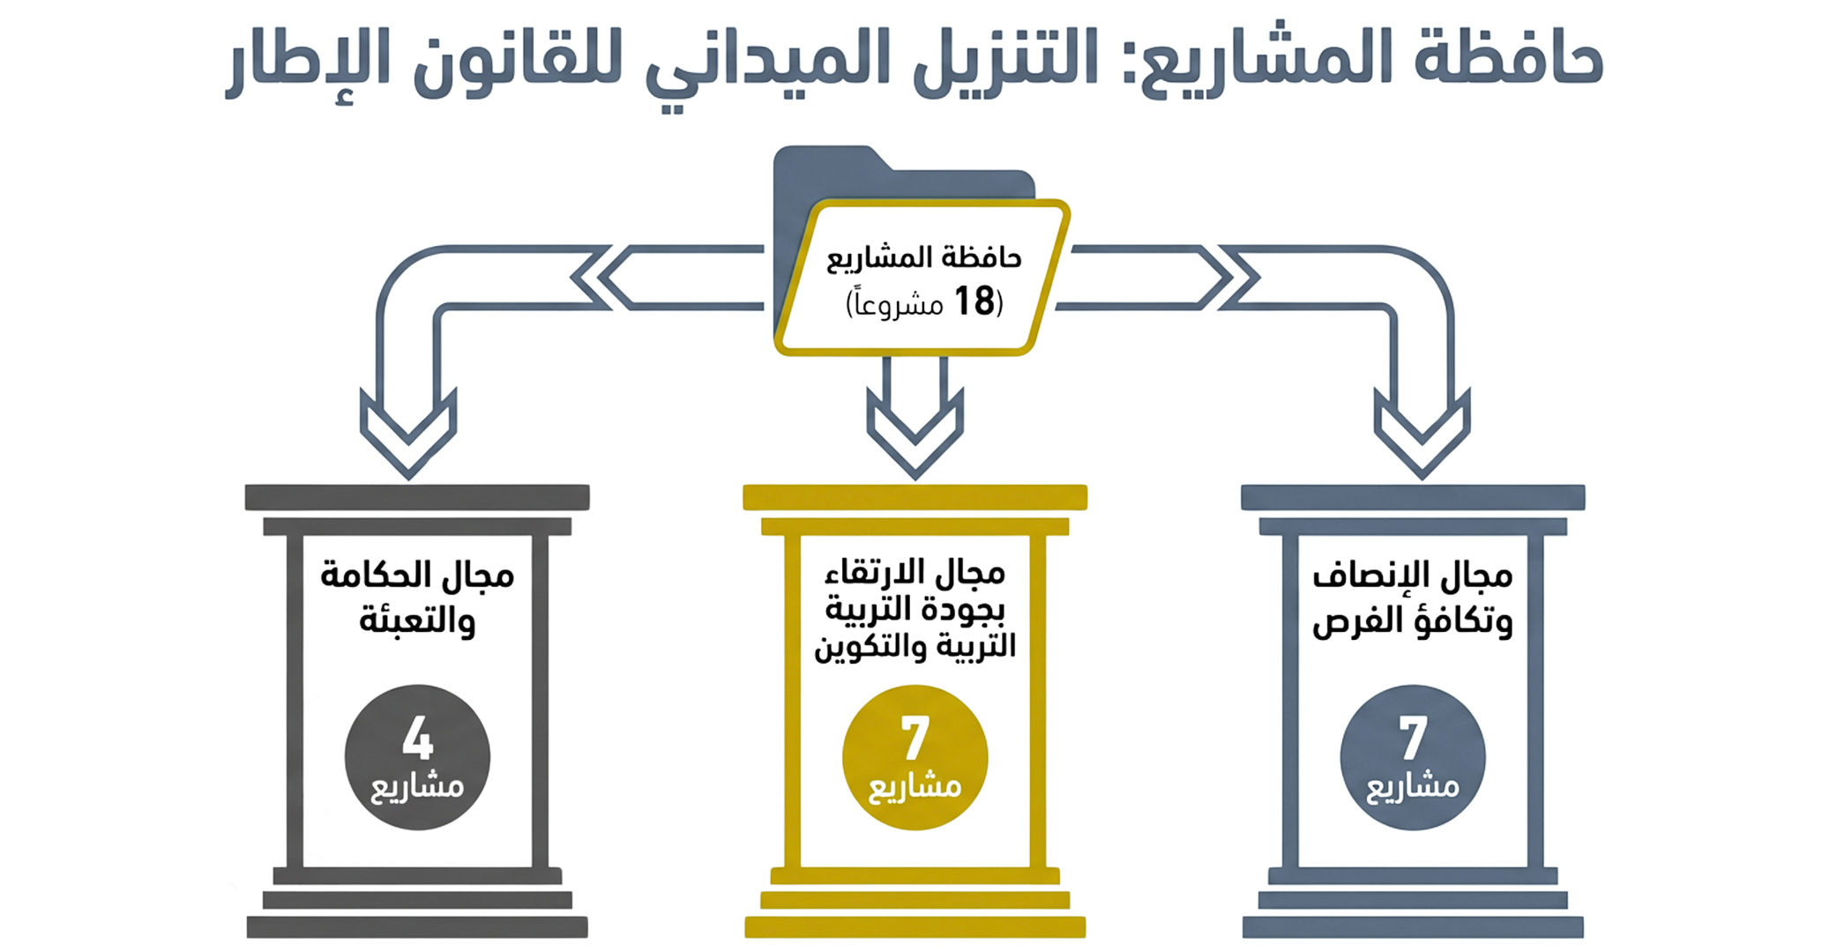
المحور الأول: نموذج مؤسسات الريادة
2 – تقديم نموذج مؤسسات الريادة
حافظة مشاريع القانون الإطار

Slide 20
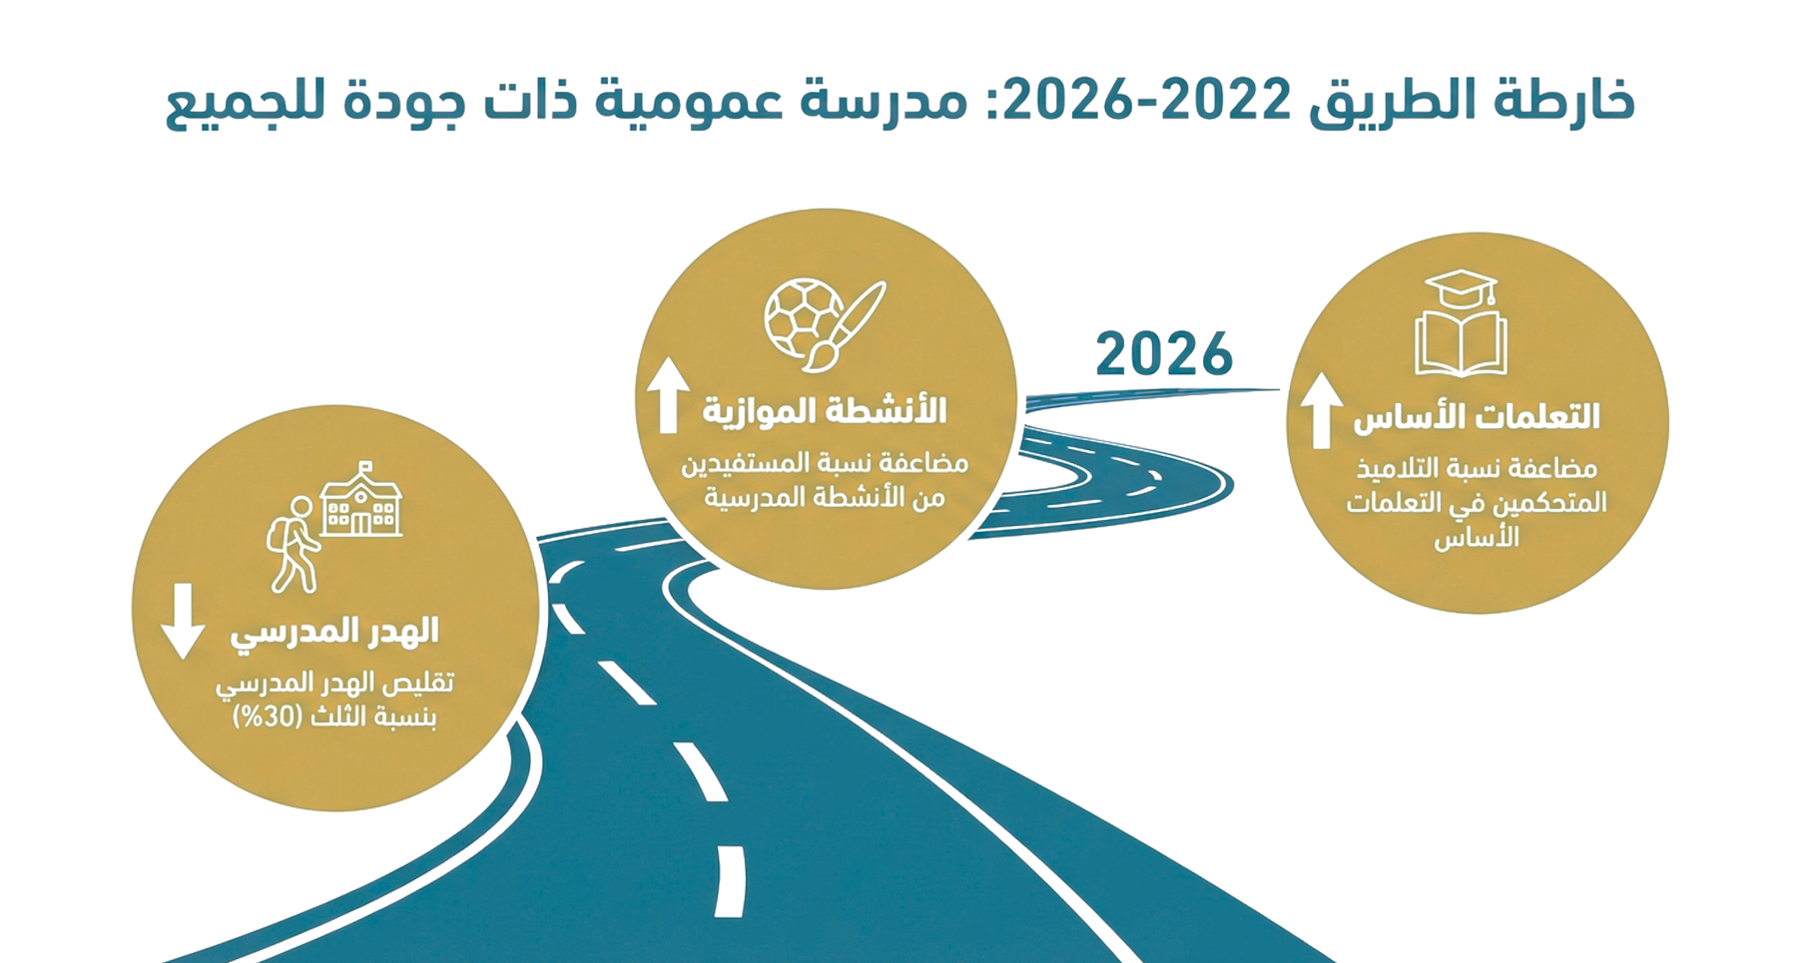
المحور الأول: نموذج مؤسسات الريادة
2 – تقديم نموذج مؤسسات الريادة
الأهداف الاستراتيجية لخارطة الطريق 2022 - 2026

Slide 21
المحور الأول: نموذج مؤسسات الريادة
2 – تقديم نموذج مؤسسات الريادة
المؤسسة التعليمية
الأستاذ (ة)
التلميذ (ة)
ظروف استقبال حسنة
تكوين أساسي عالي الجودة
تعليم أولي ذو جودة
9
5
1
مؤسسات مجهزة تستعمل الوسائل الرقمية لخدمة التعلم.
يمكّن الأساتذة من المعارف اللازمة وبيداغوجية فعالة.
مضبوط من الدولة ومعمم لإعداد التلاميذ للنجاح الدراسي.
مدير ذو مؤهلات قيادية
تكوين للتميز
مقررات وكتب مدرسية
10
6
2
متوفر على الكفاءات للارتقاء بجودة المؤسسة.
يركز على الجانب التطبيقي والعملي وعناية خاصة بالتلميذ.
تركز على الكفايات والتعلمات الأساس والتحكم في اللغات.
التزامات خارطة الطريق: من أجل مدرسة ذات جودة للجميع
روح التعاون
11
7
3
ظروف عمل ملائمة
التتبع والمواكبة الفردية
تعم الفاعلين لإرساء جو تسوده الثقة والتعاون.
تستجيب لاحتياجات الأساتذة وتعزز تأثيرهم الإيجابي.
لتجاوز صعوبات التعلم وتقليص الهدر المدرسي.
12
نظام تدبير المسار المهني
انخراط الشركاء والمجتمع
8
4
توجيه التلاميذ
المحلي في مدرسة منفتحة ومتجذرة في محيطها.
محفز ومثمن يحث على الارتقاء لمصلحة التلاميذ.
نحو مسارات دراسية ملائمة للرفع من فرص نجاحهم.

Slide 22
المحور الأول: نموذج مؤسسات الريادة
Présentation générale du programme de remédiation intensive
3
كيف أجاب نموذج مؤسسات الريادة على الرهانات المرصودة؟
هندسة نموذج مؤسسات الريادة

Slide 23
المحور الأول: نموذج مؤسسات الريادة
3- هندسة نموذج مؤسسات الريادة
التدبير و الحكامة
Présentation générale du programme de remédiation intensive
التقويم والتتبع
التعليم الصريح
الدعم والمعالجة
النموذج البيداغوجي
وسائل بيداغوجية
التأطير والمواكبة
نظام الإشهاد والتحفيز
مشروع المؤسسة المندمج
الأهداف الاستراتجية
شارة الجودة
تجديد وتأهيل المؤسسات
العتاد الرقمي
خدمات النظافة والحراسة
شروط مادية
الانفتاح والتواصل

Slide 24
المحور الأول: نموذج مؤسسات الريادة
Présentation générale du programme de remédiation intensive
4
ماهي مرتكزات نموذج مؤسسات الريادة؟
  المرتكزات البيداغوجية
  المرتكزات اللوجيتسيكية

Slide 25
المحور الأول: نموذج مؤسسات الريادة
4 - مرتكزات النموذج
Présentation générale du programme de remédiation intensive
المرتكزات البيداغوجية
  الدعم والمعالجة
  التعليم الصريح
  نظام التقويم والتتبع
  نظام التحفيز والإشهاد
  المواكبة والتأطير
  وسائل بيداغوجية

Slide 26
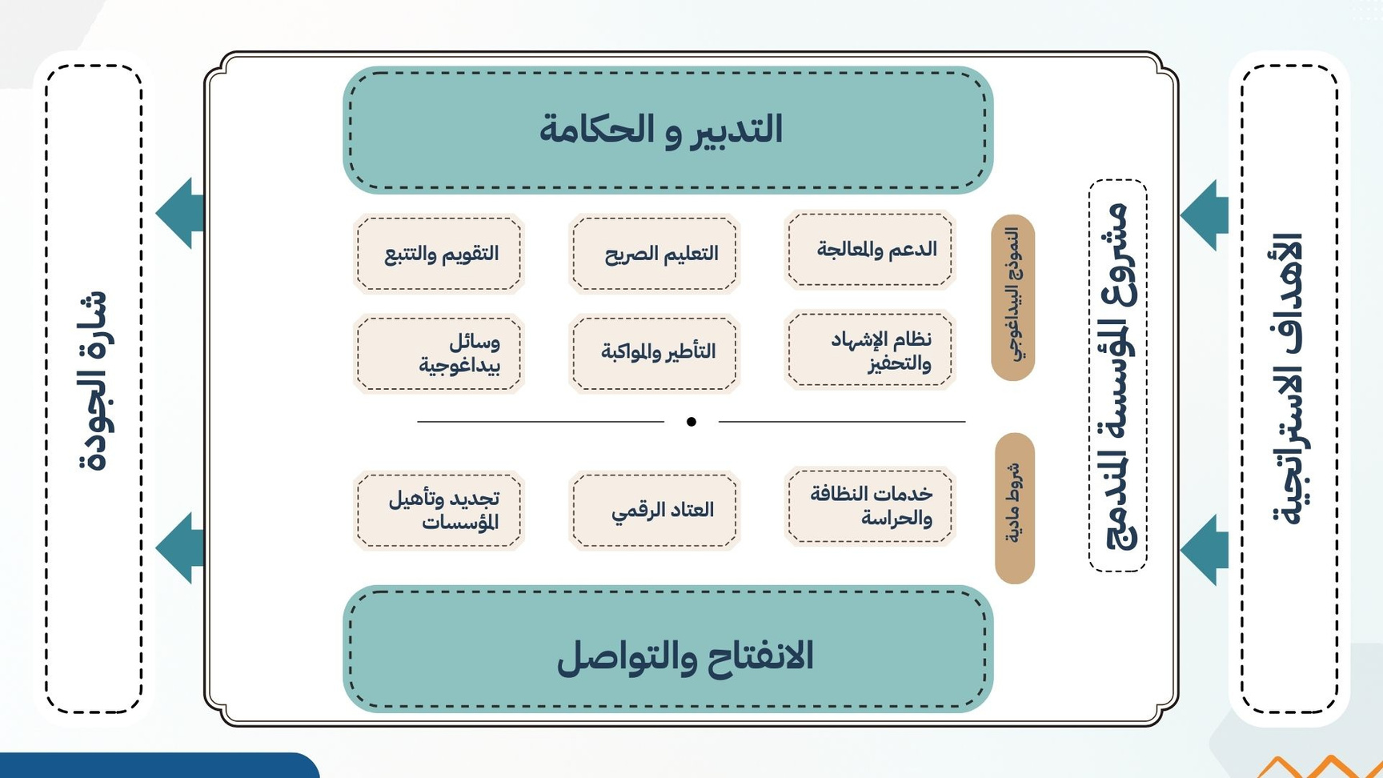
المحور الأول: نموذج مؤسسات الريادة
4 - مرتكزات النموذج
الدعم والمعالجة
الدعم والمعالجة

Slide 27

المحور الأول: نموذج مؤسسات الريادة
4 - مرتكزات النموذج
الدعم والمعالجة
الدعم الممتد
الدعم المكثف
دعم يستهدف التعلمات الأساس في المواد :
  اللغة العربية
  الرياضيات
  الفرنسية
دعم يستهدف التعلمات الأساس في المواد :
  اللغة العربية
  الرياضيات
  الفرنسية
يتمد على ثلاث دورات موازية لمراحل إرساء الموارد
يكون في بداية السنة الدراسية ويمتد على 24 يوما

Slide 28
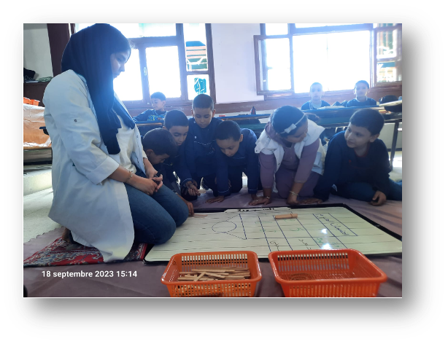
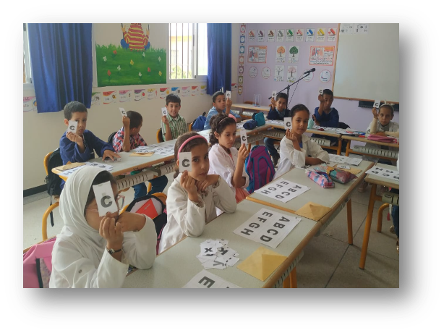
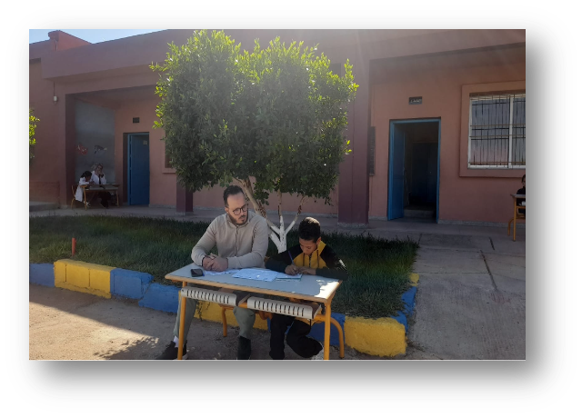
المحور الأول: نموذج مؤسسات الريادة
4 - مرتكزات النموذج
الدعم والمعالجة
تجميع معقلن للمتعلمين حسب مستويات الأداء
أنشطة فعالة
ذات أثر مرتفع
تتبع منتظم للتعلمات ويقضة
تربوية فعالة

Slide 29
المحور الأول: نموذج مؤسسات الريادة
4 - مرتكزات النموذج
التعليم الصريح
التعليم الصريح

Slide 30
المحور الأول: نموذج مؤسسات الريادة
4 - مرتكزات النموذج
التعليم الصريح
تعلمات تحترم الحمولة المعرفية
التركيز على استراتجيات التعلم
مقاربة ناجعة وفعالة
مضامين مسايرة للمستجدات ومنسجمة مع المقاربات
تعلمات مهيكلة وفق الأفكار الرئيسة

Slide 31

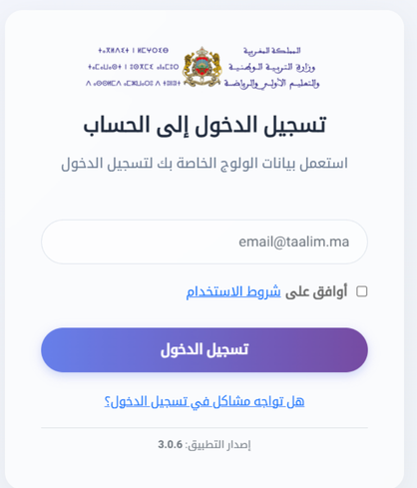

المحور الأول: نموذج مؤسسات الريادة
4 - مرتكزات النموذج
التعليم الصريح
إنتاج كتب مدرسية جديدة
من طرف خبرة وطنية
+ 3000 حصة دراسية منتجة بناء على أبحاث علمية
منصة رقمية وطنية لتحميل الدروس

Slide 32
المحور الأول: نموذج مؤسسات الريادة
4 - مرتكزات النموذج
التتبع والتقويم
التتبع والتقويم

Slide 33
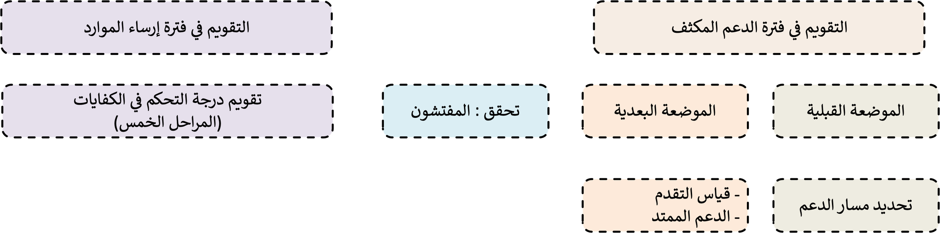
المحور الأول: نموذج مؤسسات الريادة
4 - مرتكزات النموذج
التتبع والتقويم
تقويم درجة التحكم في الكفايات
(المراحل الست)

Slide 34
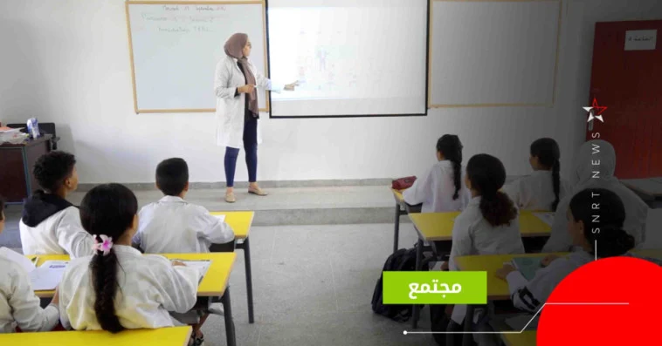

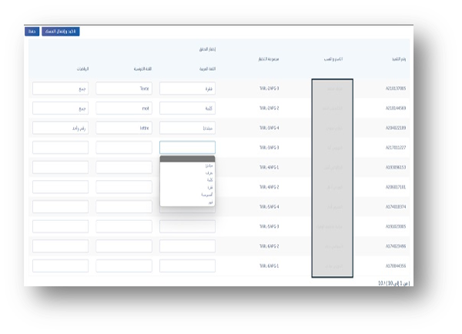
المحور الأول: نموذج مؤسسات الريادة
4 - مرتكزات النموذج
التتبع والتقويم
ملف الكفايات (على مسار) يحدد ما يجب على المتعلم تعلمه ويحصر بدقة الأهداف المتوخاة
بيانات التقويم تسجل بشكل متزامن على مسار ويجري استثمارها بانتظام
الانتقال من هاجس التغطية الكمية الى منطق التحكم

Slide 35
المحور الأول: نموذج مؤسسات الريادة
4 - مرتكزات النموذج
التتبع والتقويم
نظام تتبع خاص بفترة الدعم
نظام تتبع خاص بفترة إرساء الموارد
نظام تحقق مستمر من الأهداف وتتبع مندمج للأداء
تقويمات تكوينية مندمجة داخلية وخارجية
نظام تتبع استرتيجي
(استثمار معقلن للمعطيات
و اتخاد القرارات الاستراتيجية)

Slide 36
المحور الأول: نموذج مؤسسات الريادة
4 - مرتكزات النموذج
وسائل بيداغوجية
وسائل بيداغوجية

Slide 37


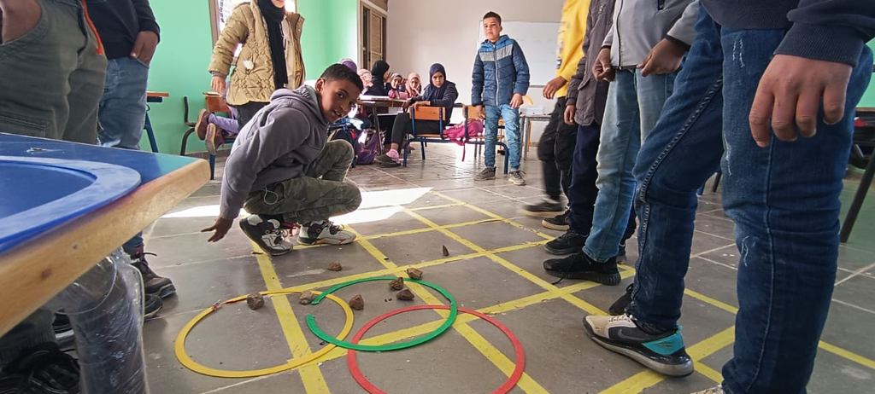

المحور الأول: نموذج مؤسسات الريادة
4 - مرتكزات النموذج
الوسائل البيداغوجية
عدة ارساء الموارد
عدة الدعم الممتد
عدة الدعم المكثف
  الكراسات
  PPT
  كراسات الحساب الذهني
  كراسات نصوصي القرائية
  الدلائل
  بطاقات الأنشطة
  الدلائل
  PPT
  البطاقات الواصفة
  دلائل
  الدلائل
  عدة المناولة
  البطاقات
  الشرائح
  الكراسات

Slide 38
المحور الأول: نموذج مؤسسات الريادة
4 - مرتكزات النموذج
التأطير والمواكبة
التأطير والمواكبة

Slide 39

المحور الأول: نموذج مؤسسات الريادة
4 - مرتكزات النموذج
التأطير والمواكبة
تقييم وتتبع الأداء:
شبكات التصديق/ التحقق/زيارات صفية /زيارات تقييم أداء المؤسسات.
تاطير ومواكبة :
تكوينات إشهادية/ تحليل الممارسة المهنية/ دورس تجريبية/دراسة حالة
لوحة قيادة مندمجة ويقظة تربوية متجددة
تأطير فرق البحث المحلية:
( البحوث التدخلية المرتبطة بالنموذج البيداغوجي لترصيد وتثمين الممارسات الجيدة)
المساهمة في تطوير النموذج البيداغوجي:
(تأطير المبادرات المحلية للتجديد ( أقسام مشتركة/
الأمازيغية/الدعم/ارساء الموارد)

Slide 40
المحور الأول: نموذج مؤسسات الريادة
4 - مرتكزات النموذج
نظام الإشهاد
نظام الإشهاد

Slide 41

المحور الأول: نموذج مؤسسات الريادة
4 - مرتكزات النموذج
نظام الاشهاد
المحاور
التلميذ
الأستاذ
المؤسسة
5 معايير رئيسية
3 معايير رئيسية
4 معايير رئيسيــــة

Slide 42
المحور الأول: نموذج مؤسسات الريادة
4 - مرتكزات النموذج
نظام الاشهاد
إعداد الملف التراكمي
تمرير الراوائز
التطبيق
التكوين
•تمرير الروائز و مسك
النتائج على مسار.
•تنزيل المقاربة بشكل فعلي في الأقسام
•الاستفادة من التكوينات في المقاربات البيداغوجية.
إعداد الملف التراكمي
عملية الإشهاد تتم حصريا من لدن اللجنة الوطنية للإشهاد.
مقرر وزير التربية الوطنية والتعليم الأولي والرياضة رقم 22 × 015 بشأن إحداث اللجنة الوطنية للإشهاد

Slide 43
المحور الأول: نموذج مؤسسات الريادة
4 - مرتكزات النموذج
نظام الاشهاد
أجرأة أنشطة الصريح
أجرأة أنشطة الدعم المكثف
تمرير الروائز
  اثناء أو بعد تمرير الأنشطة يشهد المفتش الأستاذ
  أثناء أو بعد تمرير الأنشطة يشهد المفتش الأستاذ
  يجتاز الأستاذ رائزا في موضوع الرائز على منصة مسار
  عملية الإشهاد تتم حصريا على منصة مسار ويؤجل كل استاذ لم تتوفر فيه شروط الإشهاد

Slide 44
المحور الأول: نموذج مؤسسات الريادة
4 - مرتكزات النموذج
نظام الاشهاد
مستوى خبرة
مستوى تطبيق
مستوى معرفة
  الاستفادة من التكوين
  تمرير أنشطة المقاربة
  تأطير وتنشيط تكوينات
  الاستفادة من التكوين
  تمرير أنشطة المقاربات البيداغوجية
  الاستفادة من التكوين
  يشهد الأستاذ(ة) في المقاربتين معا (برنامج دعم التعلمات الأساس ومقاربة التدريس الصريح)

Slide 45
المحور الأول: نموذج مؤسسات الريادة
4 - مرتكزات النموذج
نظام الاشهاد
التقويم والتتبع
تقارير التكوين
رائز الموضعة القبلي
رائز الموضعة البعدي
شبكات تمرير الروائز
دورة دعم التعلمات الأساس
الملف التراكمي
شبكات التتبع
شبكات التصديق على اللبنات
دورة دعم التعليم الصريح
المذكرة اليومية
شبكات المراقبة المستمرة
اجتياز رائز التمرير على مسار
أجرأة الأنشطة
عناصر اختيارية
المذكرة اليومية
خرائط ذهنية
كبسولات فيديو+ صور
+ دراسة حالة
تبصر الممارسة وتقييم العدة

Slide 46
المحور الأول: نموذج مؤسسات الريادة
4 - مرتكزات النموذج
المرتكزات اللوجيستيكية
  خدمات النظافة
  العتاد الرقمي
  تجديد وتأهيل المؤسسات التعليمية

Slide 47
المحور الأول: نموذج مؤسسات الريادة
4 - مرتكزات النموذج
الخدمات
الخدمات

Slide 48
المحور الأول: نموذج مؤسسات الريادة
4 - مرتكزات النموذج
الخدمات
خدمة الحراسة بمؤسسات الريادة
خدمة النظافة
كاميرات للحفاظ على الأمن المدرسي

Slide 49
المحور الأول: نموذج مؤسسات الريادة
4 - مرتكزات النموذج
العتاد الرقمي
العتاد الرقمي

Slide 50
المحور الأول: نموذج مؤسسات الريادة
4 - مرتكزات النموذج
العتاد الرقمي
منصات رقمية للدعم ولارساء الموارد
مسلاط ضوئي
حاسوب شخصي

Slide 51
المحور الأول: نموذج مؤسسات الريادة
4 - مرتكزات النموذج
التأهيل والتجديد
التأهيل والتجديد

Slide 52
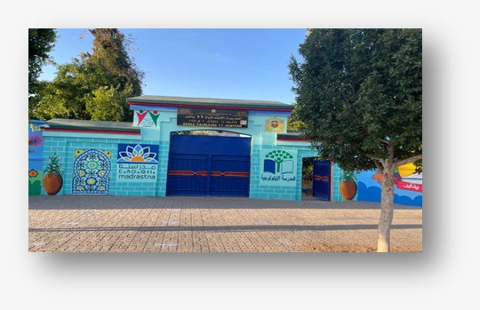
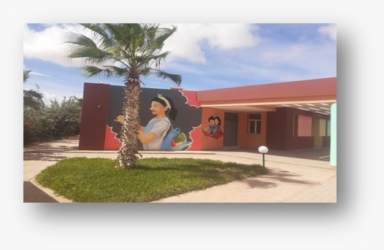
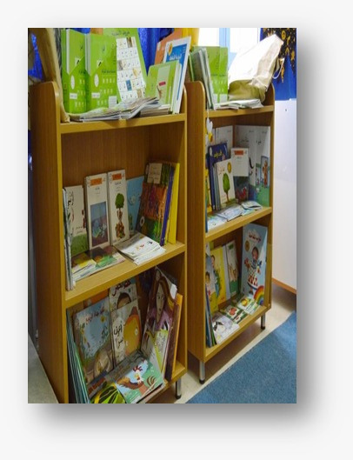
المحور الأول: نموذج مؤسسات الريادة
4 - مرتكزات النموذج
التأهيل والتجديد
محيط المدرسة جذاب وآمن
مكتبات صفية مجهزة
فضاءات جميلة

Slide 53
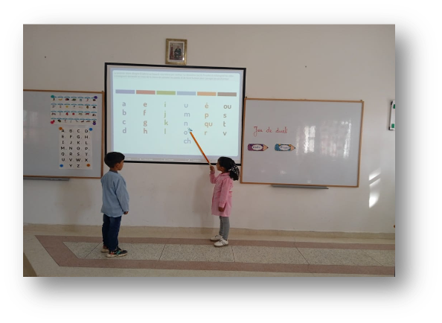

المحور الأول: نموذج مؤسسات الريادة
4 - مرتكزات النموذج
التأهيل والتجديد
عدة بيداغوجية متنوعة ومتكاملة
تجهيزات حديثة ووظيفية
فصول دراسية تليق بالمتعلم والأستاذ

Slide 54
المحور الثاني: تنظيم السنة الدراسية
Présentation générale du programme de remédiation intensive
1
كيف تتنظم السنة الدراسية بمؤسسات الريادة؟
  عمليات الدخول المدرسي
  تدبير المرحلة الأولى الخاصة بالدعم المكثف
  تدبيرالمراحل الخمس لإرساء التعلمات الجديدة
  عمليات اختتام السنة الدراسية
  ورشة دراسة حالة

Slide 55
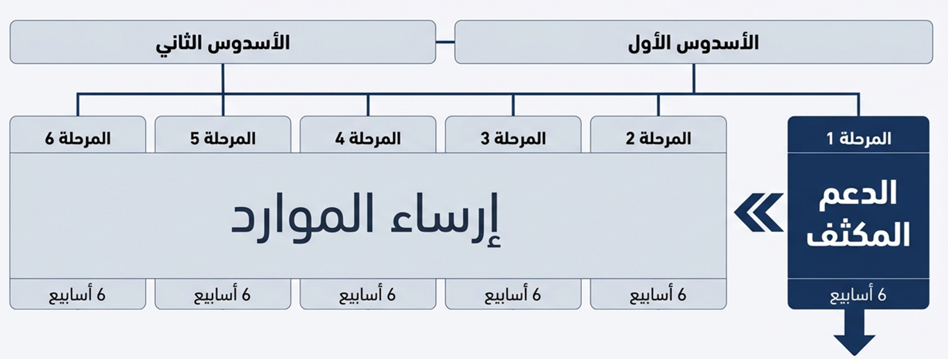
المحور الثاني: تنظيم السنة الدراسية
تختتم مرحلة الدعم المكثف برائز موضعة (الرائز البعدي)، وتترجم نتائجه إلى سلم عددي، وسيتم احتساب النقطة العددية كمراقبة مستمرة في المرحلة الأولى.

Slide 56
المحور الثاني: تنظيم السنة الدراسية
عمليات الدخول المدرسي
المشاركة في
اللقاءات التواصلية
تمرير الروائز
ومسك النتائج
إسناد المستويات
الاستعداد لبدء برنامج الدعم المكثف
العمليات التحضيرية
استخراج لوائح
مجموعات الدعم
إعداد استعمالات الزمن
الخاصة بالدعم

Slide 57
المحور الثاني: تنظيم السنة الدراسية
تدبير المرحلة الأولى: الدعم المكثف
الانطلاق في تنزيل برنامج الدعم
تحميل الدروس الرقمية من المنصة
استثمار بطاقات المناولات
تمرير روائز التصديق على اللبنات و روائز التتبع
الاستشارة مع المفتش التربوي في حالة تمديد عدد أيام اللبنات
العمل على تطعيم الملف التراكمي بالوثائق اللازمة
تسجيل الملاحظات الخاصة بتطوير العدة
إعداد الخطاطات الذهنية الخاصة بالأنشطة المقدمة
تمرير الرائز البعدي وتعبئة النتائج
تحديد المستفيدين من الدعم الممتد

Slide 58
المحور الثاني: تنظيم السنة الدراسية
تدبير المراحل الخمس: ارساء الموارد
الاستفادة من التكوين في التدريس الصريح
اجتياز رائز الاشهاد الخاص بالتدريس الصريح على المنصة
العودة للتنظيم التربوي الأصلي للمؤسسة
اعداد استعمال الزمن الخاص بمرحلة إرساء التعلمات الجديدة
الاعداد الذهني و المادي للدروس المقدمة
إرساء التعلمات الجديدة وفق البرنامج المتوفر على المنصة الرقمية
الانخراط في تقديم التقويمات المرحلية و القيام بالتصحيح و تعبئة النتائج
المشاركة في اللقاءات التواصلية المنظمة نهاية كل مرحلة
إعداد الملف التراكمي الخاص بالتدريس الصريح

Slide 59
المحور الثاني: تنظيم السنة الدراسية
عمليات اختتام السنة الدراسية
تمرير الروائز الاشهادية
تعبئة ملف الكفايات
تنظيم اللقاءات التواصلية
المشاركة في مجالس الأقسام

Slide 60
المحور الثاني: تنظيم السنة الدراسية
ورشة دراسة حالة
أمينة تلميذة متمدرسة في مؤسسة بالوسط الحضري ، تموضعت في الرائز القبلي في اللغة العربية في مستوى حرف ، و بعد تمرير الرائز البعدي لفترة الدعم المكثف تبين أن موضعتها لم تتغير .
•ما هي في نظركم الأسباب في عدم تطور مستوى أمينة؟
•ما هي التدابير التي يمكن القيام بها لمساعدة أمينة على تجاوز الصعوبات التي تواجهها؟

Slide 61
اختتام أشغال اليوم الأول
  تعييين الورشة التي ستتكلف بتقديم التقرير
  التحقق من بلوغ أهداف اليوم الأول باستخدام استراتيجية: K W L
  3. استشراف أهداف اليوم الثاني
Notes:
K = Know (- ماذا أعرف؟
W = Want to Know - ماذا أريد أن أعرف؟
L = Learned- ماذا تعلمت؟

Slide 62
تقنية KWL
الوسائل
اسم النشاط
مدة النشاط
شكل العمل
أعرف
أريد أن أعرف
تعلمت
ورقة كبيرة
أوراق صغيرة
10 د
فردي
سير النشاط
البطاقة الأولى: ما كنت أعرف K
الهدف: استخراج التمثلات والمعلومات التي كانت لدى الأساتذة حول موضوع الورشة.
دورك كمنشط: اطلب منهم تدوين ما كانوا يعرفونه عن الموضوع (حتى لو كانت معلومات بسيطة). هذا يساعدك على تحديد ما إذا ساهمت الورشة في تصحيح التمثلات.
البطاقة الثانية: ما أريد معرفتهW
الهدف: تحويل المشارك من "متلقٍ" إلى "باحث".
دورك كمنشط: شجعهم على صياغة أسئلة دقيقة: "ما هي المشكلات التي تواجهونها وتريدون حلاً لها؟" أو "ما المعلومات التي
تنقصكم في هذا الموضوع؟".
تحديد ما إذا كانت الورشة قد أجابت عن السؤال أو تحديد الأسئلة التي يجب أن تجيب عنها الورشة فيما تبقى من زمنها.
البطاقة الثالثة: ما تعلمته L
الهدف: قياس الأثر والنمو المعرفي.
دورك كمنشط: اطلب من المشاركين تدوين ما تعلموه (حتى لو كانت معلومة بسيطة) بطرح السؤال : ما المعلومة الجديدة التي اكتسبتها؟
ماذا أعرف؟ K | ماذا أريد أن أعرف؟ W | ماذا تعلمتُ؟ L

